Slide 1


Keltové v Čechách
Číslo projektu: | CZ.1.07/1.5.00/34.0465
Vzdělávací celek: | Společenskovědní vzdělávání
Tematický okruh: | Dějepis
Téma: | Keltové v Čechách
Ročník: | 1.
Jméno autora: | Michal Cikán
Vytvořeno dne: | 31. 8. 2012
Anotace | Laténská kultura, obydlí, řemesla, zemědělství a společnost Keltů na našem území
Metodický pokyn | Digitální podpora výkladu učitele obohacená o obrázky s odkazy do internetu

Slide 2
Laténská kultura
Mladší doba železná v Evropě – podle naleziště La Tene ve Švýcarsku
5. stol. př. n. l. oblast od Francie až po Karpaty osídlena kmeny Keltů (Galů)
V Čechách kmen Bojů – odtud Bohemia
Řada zeměpisných názvů u nás keltského původu: Jizera, Vltava, Labe, Ohře…

Slide 3
Obydlí
V české kotlině osídleny zhruba 2/3 plochy
Převážná většina obyvatel žije v otevřených osadách v nížinách a podél vodních toků
Oppida – opevněná sídla protoměstského charakteru: Závist, Stradonice, Třísov…
Viereckschanze – čtyřúhelníková ohrazení sloužící např. při ceremoniálních či rituálních aktivitách: Mšecké Žehrovice, Rakovice…

Slide 4
Řemesla a zemědělství
Těžba zlata, železa, kamene i tuhy
Pokrok v zemědělství – radlice, kosy, rotační mlýny na obilí
Speciální nástroje – šídla, kleště, pilník, poříz, klíče, ovčácké nůžky…
Keramika – hrnčířský kruh
Šperky – zlato i bronz – spony, nákrčníky…
Mince - duhovky

Slide 5
Společnost
Základem keltské společnosti byla rodina a rod
Vedoucí postavení muž, ale i ženy mohly dosáhnout významného vlivu
Druidové – o jejich učení a keltském náboženství jen mlhavé představy – velkou roli hrály určité rostliny, zejména duby a jmelí, uctívána i zvířata a měsíční symboly
Pohřební rituály

Slide 6
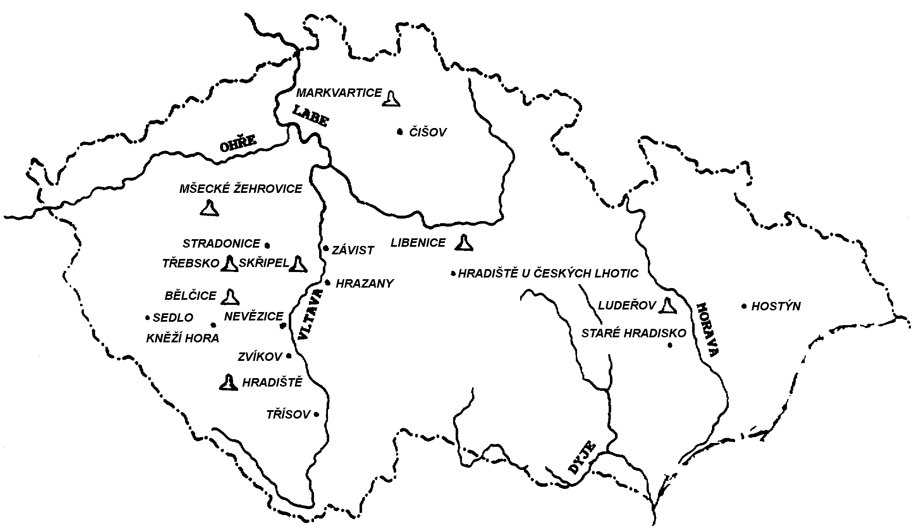
Mapa oppid a svatyň

Slide 7
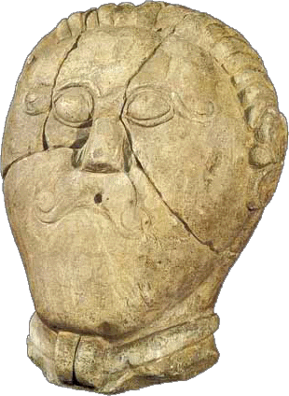
Hlava héroa

Slide 8
Použité zdroje
Pokud není uvedeno jinak, použitý materiál je z vlastních zdrojů autora
http://keltoman.sweb.cz/
http://keltoman.sweb.cz/

